Slide 1
Travail sur la carte géologique et sa place en classe…

Slide 2
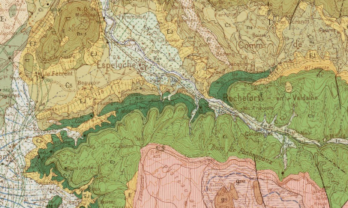
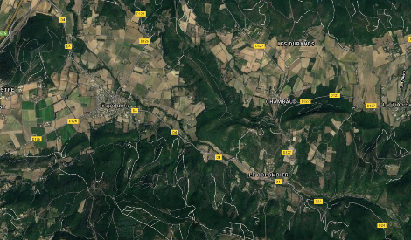
Une carte géologique est un document de synthèse…
C’est pourtant simple, il suffit d’aller à cet endroit pour trouver du calcaire lacustre oligocène ;-)
Mais où sont les roches???
…dont la construction et l’utilisation s’accompagnent de représentations
Notes:
Les affleurements sont parfois rares et les zones de relevés sur le terrain doivent être bien choisies!

Slide 3

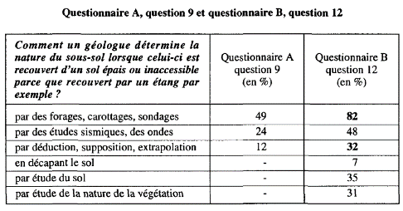
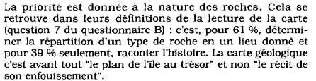
Enquête auprès de 107 élèves de 1ère S (ASTER, 1995)
PNF SVT Paris Janvier 2020
Des représentations sur la construction d’une carte géologique
Des représentations sur l’utilisation d’une carte géologique
La part de l’observation est survalorisée par les élèves (il faut voir pour savoir).
Pour les élèves ; la carte ne sert pas à reconstituer une histoire.
Vision « empiriste »
Vision « statique »
Vigilance : travailler le lien carte / réel
Vigilance : travailler le lien carte / histoire
Notes:
Représentation des élèves sur comment est construite une carte géologique (même si l’enquête date un peu) : souvent les élèves répondent (quand ils savent qu’on ne peut pas tout voir) : par forage, carottage, sondage. L’élève survalorise donc l’observation pour construire la carte. La vision de la construction de la carte est donc « empiriste ».
La construction d’une carte est bien différente de ces représentations (utilisation du principe de continuité etc.)
Les élèves ont aussi des représentations sur l’utilisation de la carte : pour 61% la carte sert à déterminer comment se répartissent les roches, l’aspect historique (récit de l’histoire géologique) n’apparaît pas ! La vision est donc très « statique ».
Vision empiriste et statique sont deux points de vigilance importants !

Slide 4
S’APPROPRIER LA CARTE GEOLOGIQUE
Vision « empiriste», vision « statique », des points de vigilance donc sur la représentation des élèves à propos de la carte géologique….
…et des enjeux de formation pour surmonter des obstacles liés aux :
représentations spatiales
2D ⬄3D
différentes échelles spatiales
échantillons ⬄ Paysages
Échelles de temps
« raconter » une histoire
Le savoir sur la carte géologique est avant tout un savoir pratique, même s'il est inséparable d'un savoir géologique beaucoup plus large. L'appropriation de la carte dans sa dimension d'outil géologique ne peut se faire qu'à partir d'une construction puis d'une utilisation de l'outil. Pour cela, il faut mettre l'élève en situation de faire (site planet-Terre, la carte géologique).
A-t-on la possibilité matérielle de faire des sorties de terrain et de faire construire une carte aux élèves?
PNF SVT Paris Janvier 2020
Notes:
Les autres obstacles : passage 2D 3D, différentes échelles spatiales, différentes échelles de temps.
Faire un cours sur les techniques de la cartographie après avoir fait s'exprimer les représentations d'élèves, ne pourrait que « corriger » des erreurs ponctuelles liées à une absence d'informations, mais ne pourrait remplacer une véritable remise en cause des représentations, par l'expérience personnelle. Le savoir sur la carte géologique est avant tout un savoir pratique, même s'il est inséparable d'un savoir géologique beaucoup plus large. L'appropriation de la carte dans sa dimension d'outil géologique ne peut se faire qu'à partir d'une construction puis d'une utilisation de l'outil. Pour cela, il faut mettre l'élève en situation de faire, c'est-à-dire de revoir peut être l'actuel apprentissage scolaire.
https://planet-terre.ens-lyon.fr/article/carte-geologique.xml#enseignement
La sortie terrain est un complément idéal mais elle n’est pas toujours possible.

Slide 5
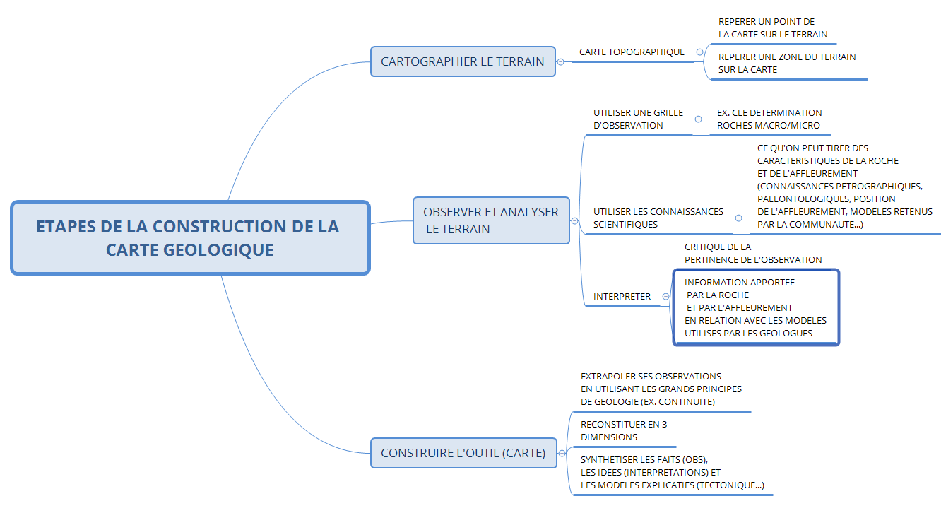
Carte mentale à partir des propositions de la page : https://planet-terre.ens-lyon.fr/article/carte-geologique.xml#enseignement
Notes:
Carte mentale à partir des propositions de la page :
https://planet-terre.ens-lyon.fr/article/carte-geologique.xml#enseignement

Slide 6
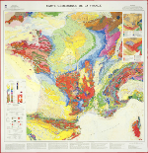
S’APPROPRIER LA CARTE GEOLOGIQUE
Un outil pour s’approprier les cartes géologiques : les SIG
Développer les compétences des élèves (représentations spatiales, échelles spatiales et de temps) ;
Comprendre le statut de la carte géologique (un modèle interprétatif issu de la collecte de données).
Interprétation des observations de terrain
Données de terrain
SIG/production d’une carte?
Modèles explicatifs du moment
PNF SVT Paris Janvier 2020
Notes:
C’est là que les SIG peuvent aider. Car quand on fait des SIG, on en déduit une histoire, on prend une décision (donc pas simplement empiriste ni statique).
Il faut donc un aller-retour entre la carte et le terrain (enrichissement mutuel).

Slide 7
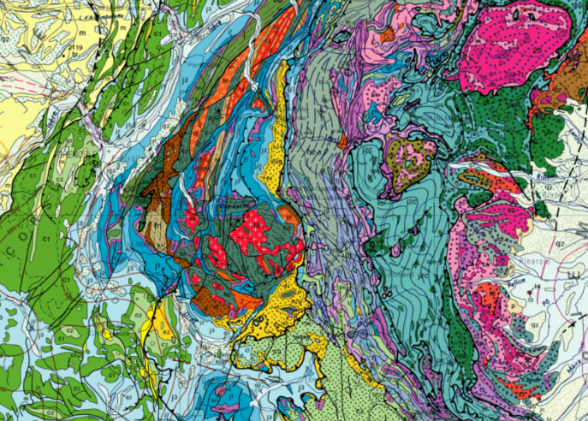
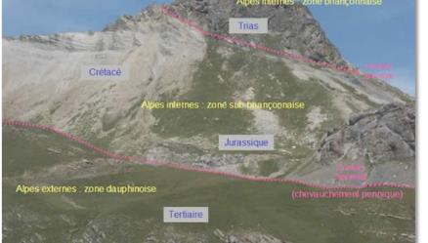
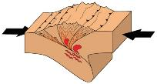
La carte géologique de la France, un document de synthèse…
PNF SVT Paris Janvier 2020
Exemple : le cycle alpin
Fait (après analyse des roches)
Modèle admis par les chercheurs (collision avec nappes de charriage)
Synthèse : après interprétation des faits en relation avec le modèle de collision
On peut observer sur la carte les chevauchements marqueurs de la collision alpine au Lautaret (mais aussi dans toutes la chaine)
Notes:
La sortie sur le terrain permet au géologue de relever les faits scientifiques (étude des roches, datation etc.). Les connaissances géologiques permettent de les interpréter en utilisant les modèles proposés par les géologues (collision). La carte est le document de synthèse interprétatif.

Slide 8
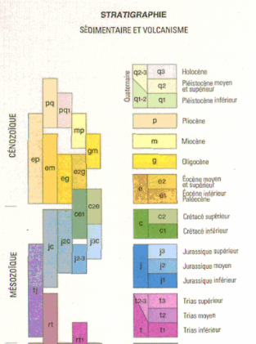
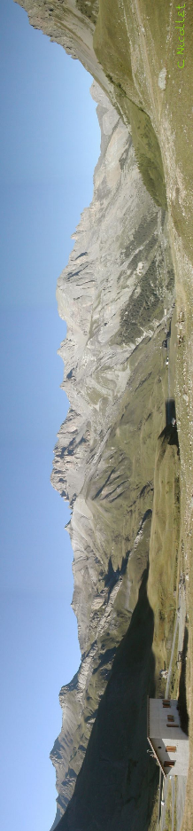
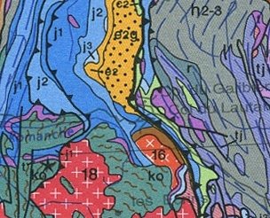
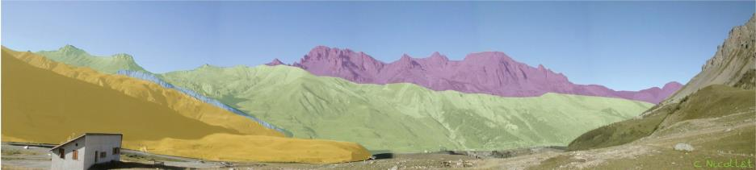
synthèse
Le col du Lautaret
Que voit-on sur le terrain ?
Ouest
Est
Fait (après analyse des roches)
Jur. moy.
Trias
Eo-Oligocène
Crétacé sup.
PNF SVT Paris Janvier 2020
Notes:
On retrouve les grandes nappes de charriage et les deux contacts anormaux.

Slide 9
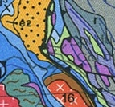
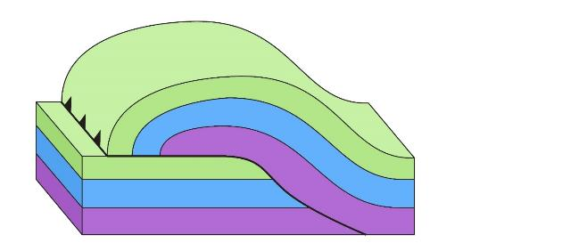
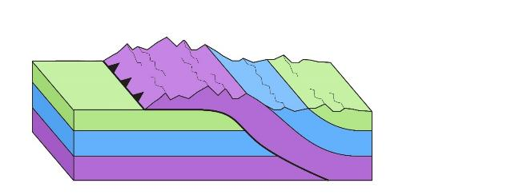
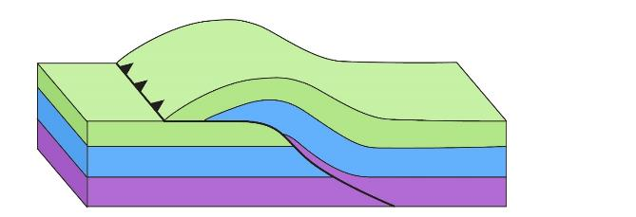
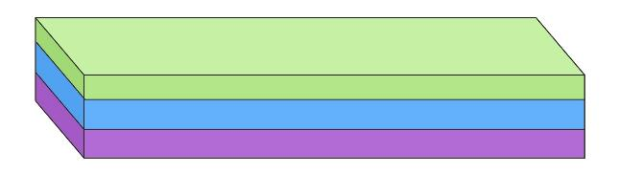
Interprétation du réel par le géologue…
De l’objet…
modélisation
synthèse
Chevauchement post-Crétacé (et post-Oligocène)
…à l’histoire possible et compatible avec le modèle actuel!
Le passage au terrain permet un transfert d’échelle et une
compréhension des figurés/mécanismes/événements
PNF SVT Paris Janvier 2020
Notes:
Interprétation… On reconstitue bien un raccourcissement!
On peut utiliser les SIG pour mieux apprécier la vue en 3D (mais pas évident!). On peut faire comme avant: appliquer une carte géologique sur le relief dans google earth.
Si on utilise la carte dans la partie « le temps et les roches » (datation relative), l’analyse prend un peu plus de profondeur (voir ci-dessous).

Slide 10
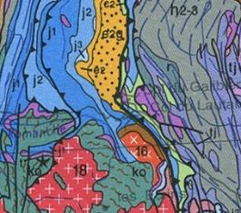
Mais nous, qu’allons-nous demander aux élèves?
Consigne: repérer des arguments en faveur de la collision
Cheminement classique:
1 observer les nappes d’après le figuré
2 identifier un marqueur du raccourcissement
3 le confronter au modèle admis
4 interpréter l’origine de la chaine par collision
On confronte bien le modèle de tectonique des plaques (modèle de collision ici) avec le résultat d’observations sur le terrain mais qui ont été menés par d’autres personnes. Nous n’avons que la carte.
Or la carte est une synthèse entre l’observation sur le terrain et le modèle admis… on comprendrait mal qu’elle contredise le modèle! (tautologie)
Si on utilise la carte dans la partie « le temps et les roches » (datation relative), l’analyse prend un peu plus de sens puisqu’elle apporte la dimension de « datation relative ».
Notes:
C’est probablement un peu léger…
On confronte bien le modèle de tectonique des plaques (modèle de collision ici) avec le résultat d’observations sur le terrain mais qui ont été menés par d’autres personnes. Nous n’avons que la carte.
Or la carte est une synthèse entre l’observation sur le terrain et le modèle admis… on comprendrait mal qu’elle contredise le modèle!
Si on utilise la carte dans la partie « le temps et les roches » (datation relative), l’analyse prend un peu plus de sens

Slide 11
Constat | Propositions de remédiation | Limites
Représentations sur la construction de la carte | Faire faire une carte / utiliser les SIG | Classe de terrain pour constituer la carte (apprendre à faire des lever etc.) long et difficile. Maîtrise des SIG très technique
Représentations sur l’utilisation de la carte (reconstitution d’une histoire, validation d’un modèle) | Reconstitution de l’histoire de la zone étudiée à partir des données de la carte. Capacité à lire, interpréter un document de communication scientifique. | Validation d’un modèle déjà validé pour construire la carte (par les géologues). Interprétation d’un document de communication scientifique que les élèves n’auront jamais eu la possibilité de construire.
Carte géologique: document de synthèse, de communication scientifique avec beaucoup d’informations (trop!) | Travailler le tri, la hiérarchisation, le décryptage des informations
POINTS DE VIGILANCE
Notes:
Il faut être conscient de cette réalité et de ces limites. On peut alors présenter la carte géologique comme un « document de communication scientifique », synthétique et proposer aux élèves de travailler leur capacité à interpréter ce document (même s’ils n’ont pas pu en construire). C’est comme si on leur demandait d’analyser un graphique sans en avoir jamais construit un…

Slide 12
Pour les massifs anciens (programme) le raisonnement est le même; la différence est qu’il n’y a presque plus de relief…
… toutefois la carte au 1/10⁶ n’a pas d’indication de relief!

Slide 13
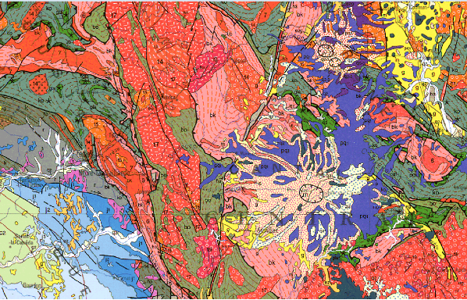
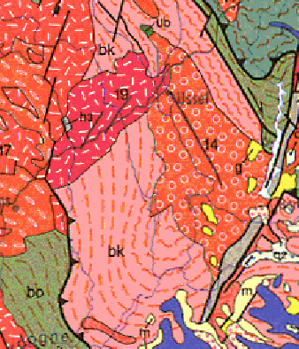

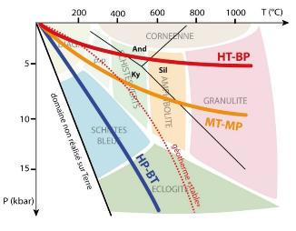
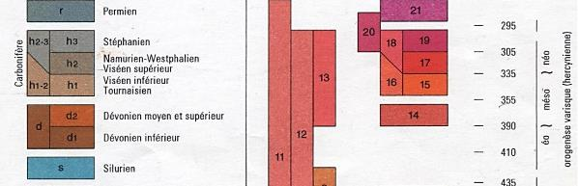
PNF SVT Paris Janvier 2020
On a un facies « amphibolitique » au nord et de « migmatite » (formes ondulées) au sud, contre le granite.
On peut dater le bk du mésovarisque (390 à 335 MA) car figuré orange.
A côté on a du granite de la même époque. On passe donc des amphibolites aux migmatites puis au granite qui datent tous du mésovarisque. C’est donc la trace d’un épaississement qui a entrainé la fusion de la croute à l’époque.
solidus
Notes:
Pour le varisque, on peut dater le bk et on observe aussi des migmatites juste au sud d’Ussel. On peut dater le bk du mésovarisque (390 à 335 MA) car figuré orange. On a un facies « amphibolitique » au nord et de « migmatite » (formes ondulées) au sud, contre le granite. A côté on a du granite de la même époque. On passe donc des amphibolites aux migmatites puis au granite qui datent tous du mésovarisque. C’est donc la trace d’un épaississement qui a entrainé la fusion de la croute à l’époque.

Slide 14
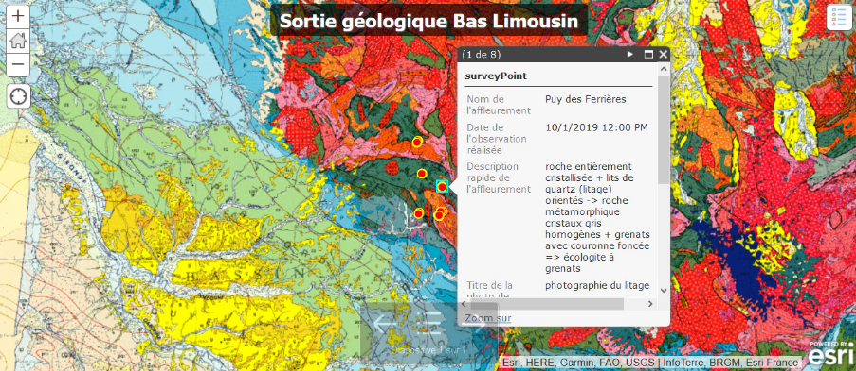
Apport des outils SIG à la cartographie géologique : collecter des observations de terrain afin de reconstituer une orogénèse
Un exemple en BCPST
Lien vers la présentation SIG
PNF SVT Paris Janvier 2020

Slide 15
BILAN :
La carte géologique de la France au millionième est un outils riche de reconstitution d’histoires géologiques/orogéniques…
…mais doit, pour cela, être complétée par d’autres informations :
images issues du terrain (vues 3D, vues aériennes, vidéos) données géophysiques, animations => les SIG sont alors un outils de choix…
…cela permet (1) une hiérarchisation des informations, (2) une interprétation des objets, (3) une appréhension des différentes échelles d’étude, (4) un passage facilité 2D/3D
Après l’interprétation d’un objet (structure, roche) le retour à la carte permet de faire une « cartographie de l’évènement » et donc une généralisation du processus.
Une étude de la carte est toujours au service de la reconstitution de l’histoire géologique d’une région
(de l’objet à l ’évènements géologiques datés).
(Re)donner du sens à l’étude d’une carte géologique : schéma structural, coupe géologique A quoi ça sert ??
PNF SVT Paris Janvier 2020

